Slide 1
MINERÁLY
Nina Marčeková, III.O, 2021

Slide 2
Obsah
História
Súčasnosť
Prečo sú pre mňa minerály dôležité
Predstava do budúcnosti
Video

Slide 3
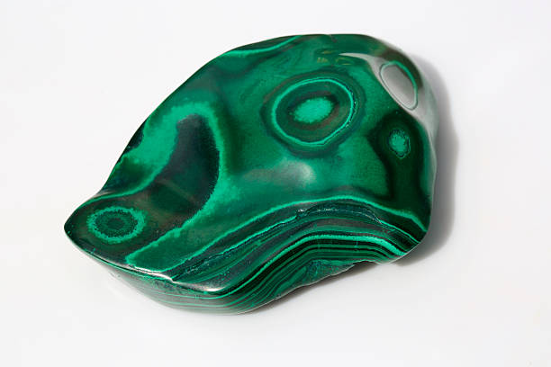
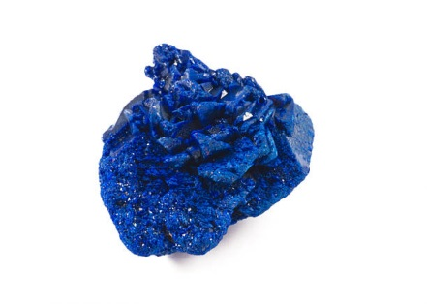
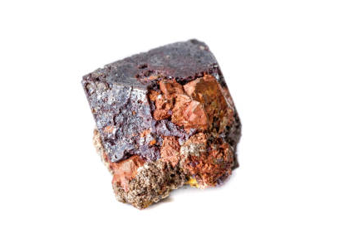
História minerálov
V minulosti vznikali minerály tak ako dnes buď:
MAGMATICKOU TVORBOU – čiže z magmy vplyvom tepla a tlaku
ZVETRÁVANÍM/USADENÍM – chemickým alebo fyzikálnym, týmto spôsobom vznikli napríklad minerály malachit, azurit alebo limonit
PREMENENÍM– tieto minerály nazývame premenené
Minerály fascinovali človeka odpradávna. Už v starom Egypte a Mezopotámii verili, že kamene ovplyvňujú fyzické aj psychické pochody v tele. Vyrábali z nich amulety, boli súčasťou ochranných aj posilňujúcich odvarov. Ľudia verili, že drahé kamene majú moc zaháňať zlé sily, nešťastie, neduhy, chrániť pred urieknutím a pomáhať prekonať ťažké obdobia života.

Slide 4
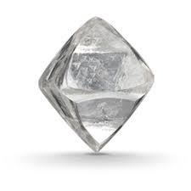
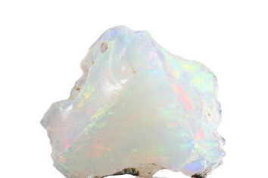
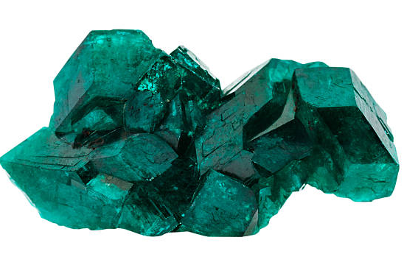
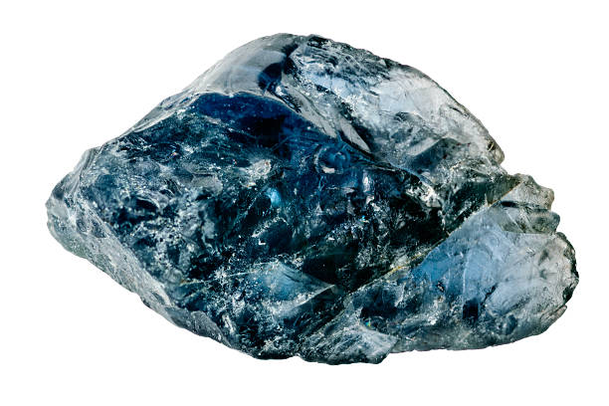
Súčasnosť
V súčasnosti poznáme vyše 3 000 druhov minerálov.
Dnes sú minerály celkom populárne a dajú sa kúpiť či už v obchodoch špecifikovaných na ne, ale rovnako aj cez rôzne e-shopy.
Známe minerály sú napr.:
DIAMANT, AMETYST, KRIŠTÁĽ, RUŽENÍN, CITRÍN, ACHÁT, SMARAGD, OPÁL alebo ZAFÍR
Diamant Opál
Smaragd Zafír

Slide 5
Prečo sú pre mňa minerály dôležité
Keď som si prvý krát kúpila minerály, tak sa mi veľmi páčili a tak som si kúpila aj ďalšie, niektoré som dostala aj ako darček. A odvtedy sú pre mňa dôležité.
Minerály mám či už opracované, neopracované alebo ako prívesky. Zatiaľ všetkých spolu je asi 30 kusov a myslím si, že zatiaľ mi stačia.

Slide 6
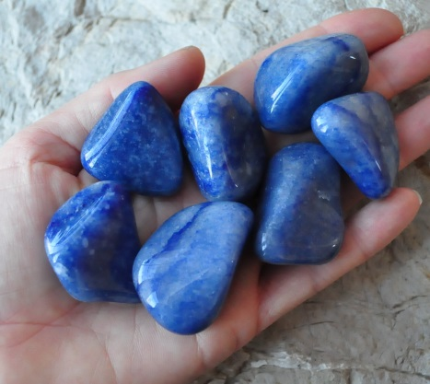
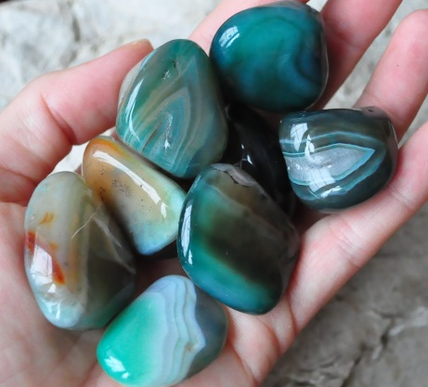
Predstava do budúcnosti
Myslím si, že v budúcnosti sa toho ohľadom minerálov veľa nezmení, no možno sa ešte objavia nejaké nové druhy. Ťažiť sa budú asi stále, či o nich bude stále rovnaký záujem neviem, možno bude menší, možno aj väčší.

Slide 7
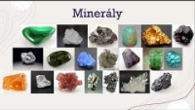
Video

Slide 8
ĎAKUJEM ZA POZORNOSŤ

